Slide 1
Tillstånds- och tillsynsverket
Informationspaket till medierna
12/2025

Slide 2

Tillstånds- och tillsynsverket inleder sin verksamhet 2026
Tillstånds- och tillsynsverket är ett nytt statligt ämbetsverk som inleder sin verksamhet den 1 januari 2026.
Till ämbetsverket samlas alla Valviras uppgifter, största delen av regionförvaltningsverkens uppgifter och merparten av NTM-centralernas uppgifter inom ansvarsområdet för miljö och naturresurser.
  Valviras, regionförvaltningsverkens och NTM-centralernas verksamhet upphör den 31 december 2025.
  De nuvarande NTM-centralerna ersätts av tio regionala livskraftscentraler.
Tillstånds- och tillsynsverket är ett led i reformen av statens regionförvaltning. Syftet med reformen är att förenhetliga tillstånds- och tillsynspraxis i Finland.

Slide 3
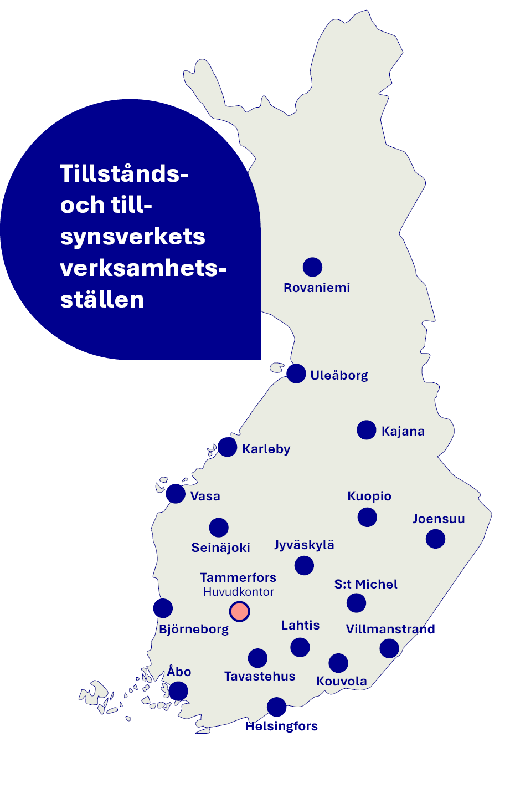
Tillstånds- och tillsynsverkets verksamhetsställen den 1 januari 2026
Tillstånds- och tillsynsverket har 18 verksamhetsställen runtom i Finland, i varje landskap.
  Verkets huvudkontor är i Tammerfors.
Nätverket av verksamhetsställen bygger på de nuvarande verksamhetsställena.
Ett heltäckande nätverk av verksamhetsställen säkerställer regional närvaro.
Ändringar är möjliga i verksamhetsställena till följd av bland annat lokalprojekt och reformen av statens service- och lokalnät.

Slide 4

Riksomfattande ämbetsverk med lokal närvaro
Tillstånds- och tillsynsverket har riksomfattande behörighet. På så sätt säkerställs enhetlig tillstånds- och tillsynspraxis överallt i Finland.
Ämbetsverkets uppgifter omfattar social- och hälsovård, miljö, arbetarskydd, räddningsväsende, beredskap, utbildning, kultur och småpedagogik samt företagsverksamhet inom vissa sektorer.
Tillstånds- och tillsynsverket har i regionerna ett nära samarbete med de statliga myndigheterna och kommunerna, välfärdsområdena, näringslivet och civilsamhället.

Slide 5
Tillstånds- och tillsynsverkets uppgifter enligt ansvarsområde
Social- och hälsovård
  Förvaltning av myndighetsuppgifter och handläggning av ändringssökande inom social- och hälsovård, hälsoskydd, alkohol- och tobaksförvaltning och adoptionsärenden
Småbarnspedagogik, utbildning och kultur
  Uppgifter inom småbarnspedagogik, utbildning och undervisnings-, ungdoms-, biblioteks- och idrottsväsendet samt uppgifter relaterade till begravningslagen.
Miljö
  Miljötillstånd och miljötillsyn, miljökonsekvensbedömning, uppgifter inom områdesanvändning och skydd av naturen och miljön, vattenvård, havsvård och vattenhushållningsuppgifter samt bevakning av allmänintresset.
Arbetarskydd
  Tillstånds-, tillsyns- och styrningsuppgifter inom arbetarskyddsförvaltning samt produkttillsyn
Räddningsväsende och beredskap
  Tillsyn över och utvärdering av räddningsväsendet, organisering av det regionala beredskapssamarbetet, främjande av säkerhetsplaneringen inom region- och lokalförvaltningen samt stöd till inrikesministeriet
Uppgifter inom andra ansvarsområden
  Bland annat registrering och tillsyn av fastighetsförmedlingsrörelser och aktörer som bedriver indrivningsverksamhet, tillsyn av kommunernas arbetskraftstjänster, styrnings-, registrerings- och tillsynsuppgifter enligt lagen om penningtvätt, tillstånds- och rättsskyddsuppgifter avseende vissa sammanslutningar, handläggning av klagomål mot kommuner och välfärdsområden

Slide 6
Självständiga myndigheter som är verksamma i anslutning till Tillstånds- och tillsynsverket
Adoptionsnämnden
  Adoptionsnämnden är en särskild sakkunnig-, tillstånds- och tillsynsmyndighet i adoptionsärenden. Adoptionsnämnden följer utvecklingen av adoptionsverksamheten i Finland och beviljar adoptionssökande tillstånd till både inhemsk och internationell adoption. Därtill beviljar adoptionsnämnden tillstånd att tillhandahålla internationell adoptionstjänst och övervakar adoptionstjänstorganens verksamhet.
Tukija
  Tukijas uppgift är att ge utlåtanden om kliniska läkemedelsprövningar, förändringar av forskningsplaner samt planen om upprättandet av en biobank i Finland. Tukija gör också uttalanden om medicinsk användning av mänskliga organ, vävnader och celler när de är avsedda att användas i klinisk läkemedelsforskning. Tukija gör också uttalanden om medicinsk användning av mänskliga organ, vävnader och celler när de är avsedda att användas i klinisk läkemedelsforskning.

Slide 7

Tillstånds- och tillsynsverket inom statsförvaltningen
Tillstånds- och tillsynsverket har cirka 2 000 anställda experter på olika områden.
  De anställda överförs med sina befattningar från de nuvarande ämbetsverken till Tillstånds- och tillsynsverket.
Tillstånds- och tillsynsverket är ett av de största ämbetsverken inom statsförvaltningen.
Tillstånds- och tillsynsverket hör till finansministeriets förvaltningsområde.
Finansministeriet handhar ämbetsverkets allmänadministrativa styrning.
Ämbetsverkets arbete styrs av de behöriga ministerierna på respektive område.

Slide 8
Allmän beskrivning av hela Tillstånds- och tillsynsverkets organisation
Generaldirektören
Avdelningen för småbarns-pedagogik, utbildning och kultur
Avdelningen för räddnings-väsende och beredskap
Verksamhets-enheten för näringstillsyn och rättsskydd
Allmänna avdelningen
Avdelningen för social och hälsovård
Miljö-
avdelningen
Arbetarskydds-avdelningen
ca 150-180 årsverken
”Vi gör det möjligt för ämbetsverket att fungera effektivt och smidigt tack vare tjänster som svarar mot personalens och kundernas behov”
ca 400 årsverken
”Vi främjar och tryggar tillgodoseendet av de grundläggande rättigheterna inom social- och hälsovården, alkoholförvaltningen och miljö- och hälsoskyddet”
ca 100 årsverken
”Vi främjar och tryggar tillgodoseendet av de kulturella och kulturella rättigheterna i alla livssituationer”
ca 750 årsverken
”Vi tryggar bevarandet av en mångsidig och ren miljö för kommande generationer och ser till att naturresurserna används på ett hållbart sätt”
ca 45 årsverken
”Vi tryggar lagenliga och jämlika räddningstjänster och ordnar det regionala samarbetet inom beredskapen”
ca 430 årsverken
”Vi stärker en säker, sund och rättvis arbetsomgivning på flera olika sätt genom att reagera på förändringar i arbetsmiljön och genom att utveckla verksamheten på ett djärvt sätt”
ca 60 årsverken
”Vi främjar jämlik näringsverksamhet och individers och sammanslutningars rättsskydd”

Slide 9

Tillstånds- och tillsynsverkets mediaservice
Tillstånds- och tillsynsverket betjänar medierna via olika kanaler.
Vi publicerar pressmeddelanden via STT Info-tjänsten. Där kan du beställa verkets pressmeddelanden till din e-post.
Offentliga foton hittar du i verkets bildbank på lvv.kuvat.fi.
Medieservicen hjälper dig med intervjuförfrågningar och andra frågor.
Telefonnummer 0259 256 940 (vardagar kl. 9–15)
E-postadress mediakontakt@lvv.fi
Kontaktuppgifterna till mediaservicen gäller från början av 2026.

Slide 10
Ytterligare information
Genomförandeprojektet för Tillstånds- och tillsynsverket: Mikko Saarinen, projektchef, 0295 530 047, mikko.saarinen@gov.fi
Tillstånds- och tillsynsverkets nya generaldirektör
Överdirektör Marko Pukkinen, tf. 0295 016 000, marko.pukkinen@rfv.fi
Tillstånds- och tillsynsverkets nya avdelningschefer
Social- och hälsovård: den blivande avdelningschefen har inte ännu utnämnts. Mer information kan fås av ordföranden för beredningsgruppen för social- och hälsovård Helena Mönttinen, Valvira, tf. 0295 209 202, helena.monttinen@valvira.fi
Småbarnspedagogik, utbildning och kultur: direktör Anu Liljeström (avdelningschef för avdelningen för småbarnspedagogik, utbildning och kultur fr.o.m. 1.1.2026), Regionförvaltningsverket i Östra Finland, tf. 0295 106 224, anu.liljestrom@rfv.fi
Miljö: överdirektör Tommi Muilu (avdelningschef för miljöavdelningen fr.o.m. 1.1.2026), NTM-centralen i Tavastland, tf. 0295 025 206, tommi.muilu@ely-keskus.fi
Arbetarskydd: direktör Markku Rautio (avdelningschef för arbetarskyddsavdelningen fr.o.m. 1.1.2026), Regionförvaltningsverket i Östra Finland, tf. 0295 016 000, markku.rautio@rfv.fi
Räddningsväsende och beredskap: direktör Tommi Laurinen (avdelningschef för avdelningen för räddningsväsende och beredskap fr.o.m. 1.1.2026), Regionförvaltningsverket i Södra Finland, tf. 0295 016 144, tommi.laurinen@rfv.fi
Näringstillsyn och rättssäkerhet: direktör Maria Siurua (direktör för verksamhetsenheten för näringstillsyn och rättssäkerhet fr.o.m. 1.1.2026), Regionförvaltningsverket i Norra Finland, tf. 0295 017 546, maria.siurua@rfv.fi

